Slide 1
Korelativne mogućnosti s praktičnim primjerima između Katoličkoga vjeronauka i Tjelesne i zdravstvene kulture u razrednoj nastavi
Toni Trutin
OŠ dr. Franje Tuđmana, Brela

Slide 2
Svrha i opis predmeta TZK:
osobni i socijalni razvoj, socijalna inkluzija i kohezija
potiče kritičko promišljanje, samostalno i odgovorno donošenje odluka, rješavanje situacijskih problema i kreativnost
razvija samopouzdanje, samopoštovanje, upornost i odlučnost
razvija vještine vođenja, samovrednovanja, samoupravljanja, samousmjeravanja i dr. kao dio etičke i građanske odgovornosti
potiče prihvaćanje i primjenu općeljudskih moralnih i odgojnih vrijednosti, solidarnost, suradnju, pomaganje, povjerenje, poštovanje i prihvaćanje različitosti

Slide 3
pridonosi razvoju nacionalnoga identiteta
promiče primjerenu (ne)verbalnu komunikaciju
upućuje na nenasilno rješavanje sukoba, razvija sposobnost ovladavanja i upravljanja neprimjerenim oblicima ponašanja, pregovaranja i posredovanja te emocionalne samoregulacije
osvješćuje važnost prevencije nastanka pretilosti, promjene i stvaranja cjeloživotnih navika vježbanja
djeluje rasterećujuće na učenike

Slide 4
Domena Kurikula TZK korelativna s KV: D) Zdravstveni i odgojni učinci tjelesnog vježbanja
OŠ TZK D.1.2. Slijedi upute za rad i pravila motoričke igre.
OŠ TZK D.2.3. Surađuje u elementarnim igrama i prihvaća pravila igara.
OŠ TZK D.2.4. Aktivno sudjeluje u elementarnim igrama koje razvijaju samopoštovanje, samopouzdanje i ustrajnost.
OŠ TZK D.3.3. Surađuje sa suigračima i poštuje pravila igre.
OŠ TZK D.4.4. Primjenjuje pravila raznovrsnih sportova.

Slide 5
Ishodi iz Kurikula KV korelativni ishodima TZK
1. r. OŠ ishodi:
OŠ KV A.1.1. Učenik izražava osnovne doživljaje o sebi i svijetu te pokazuje svoju radost i divljenje prema Bogu i svemu stvorenome.
OŠ KV C.1.1. Učenik otkriva da je svaki čovjek Božje stvorenje koje treba poštovati i ljubiti te uočava važnost pomirenja i opraštanja za život u zajednici.
OŠ KV C.1.2. Učenik poštuje pravila dobroga ponašanja u obitelji i razredu, prepoznaje školu kao mjesto susreta, zajedništva, radosti i učenja.
OŠ KV D.1.2. Učenik prepoznaje Crkvene blagdane i slavlja te njihovu poruku (npr. korizma, Dan kruha).

Slide 6
1. r. korelativne teme:
Moja škola
Dan kruha i zahvalnosti
Hvala što sam stvoren tako čudesno
Svi smo braća i sestre
Moj brat i ja
Korizma
Zajedno nedjeljom u obitelji

Slide 7
2. r. OŠ ishodi:
OŠ KV A.2.1. Učenik iznosi i opisuje osnovna iskustva o sebi, o drugima i svijetu u kojem uočava svijetle i tamne strane.
OŠ KV C.2.2. Učenik otkriva kako vrijednosti prijateljstva, pomaganja i opraštanja provoditi u životu.
OŠ KV C.2.3. Učenik prepoznaje i svojim riječima opisuje važnost pravila ponašanja te navodi Zlatno pravilo.

Slide 8
2. r. korelativne teme:
Ponovno smo zajedno
Zlatno pravilo
U prijatelja imam povjerenje
Moj korizmeni hod do Uskrsa
Isus treba tvoje ruke

Slide 9
3. r. OŠ ishodi:
OŠ KV A.3.1. Učenik prepoznaje i opisuje važnost zajednice za život pojedinca.
OŠ KV C.3.2. Učenik navodi primjere međusobnoga pomaganja, povjerenja, osjetljivosti i otvorenosti za ljude u zajednici.
Korelativne teme:
Dar prijateljstva i zajedništva; Prijatelj je Božji dar
Po čemu si ti poseban?
Tjelesna djela milosrđa
Dani kruha i zahvalnosti Bogu
Korizma

Slide 10
4. r. OŠ ishodi:
OŠ KV A.4.1. Učenik prepoznaje dragocjenost života i sklad prirode kao dar Božje ljubavi i objašnjava svoju odgovornost za sebe, za druge i za stvoreni svijet (okoliš).
OŠ KV B.4.3. Učenik otkriva i objašnjava korizmu kao dragocjeno vrijeme slavljenja Boga djelima posta, molitve i milosrđa, a Uskrs kao slavlje pobjede uskrsnuloga Krista.
OŠ KV C.4.2. Učenik nabraja i objašnjava Božje zapovijedi koje se odnose na čovjeka, na zajednicu te na međuljudske odnose u zajednici i povezuje ih s konkretnim životom.

Slide 11
4. r. korelativne teme:
Čovjek je Božja slika
5. BZ – Čuvaj dar života
Ozdravljenje uzetoga
Korizma
Djela ljubavi i milosrđa

Slide 12
Aktivnosti u kojima se ostvaruje sadržajna i metodička korelacija KV i TZK

Slide 13
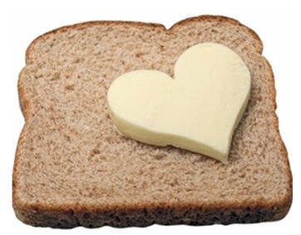
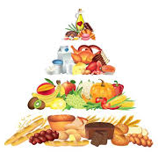
OŠ KV D.1.2. / C.3.2.
Tema: Dan kruha (1. i 3. r.)
Aktivnost: »Kruh zbližava« i »Pravilna prehrana«
Priča o kruhu → svijest povezanosti i međuovisnosti
Jesam li izbirljiv u hrani?!
Svijest da drugi nemaju?! – solidarnost sa siromašnima
Povezivanje (ne)pravilne i (ne)umjerene prehrane s rastom i razvojem
Korelacija s TZK: socijalna inkluzija i kohezija, solidarnost, suradnja, pomaganje, (su)odgovornost, prevencija nastanka pretilosti, promjena navika i vježbanje s ciljem zdravog načina življenja

Slide 14
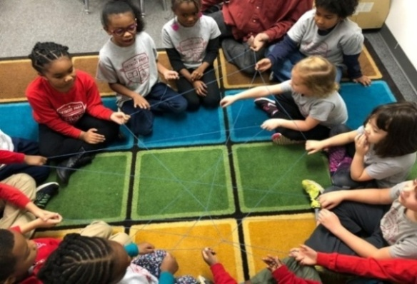
OŠ KV C.1.1. / C.1.2. / C.2.2. / A.3.1. / C.3.2.
Teme: Svi smo braća i sestre (1. r.);
Ponovno smo zajedno (2. r.);
Dar prijateljstva i zajedništva (3. r.)
Aktivnost: »Mreža zajedništva«
Učenici sjede formirani u krug.
Učenik drži jednu nit, a klupko vune baca drugome.
Predaje mu dobru želju, lijepu riječ ili mu zahvaljuje.
Postupno nastaje mreža.
Baciti napuhani balon u sredinu. Učenici zajedničkim dizanjem i spuštanjem ruku dižu i spuštaju mrežu − »balon zajedništva«.
Korelacija s TZK: socijalna inkluzija i kohezija, odgojne vrijednosti, povjerenje, poštovanje, suradnja, (ne)verbalna komunikacija, rasterećenje

Slide 15
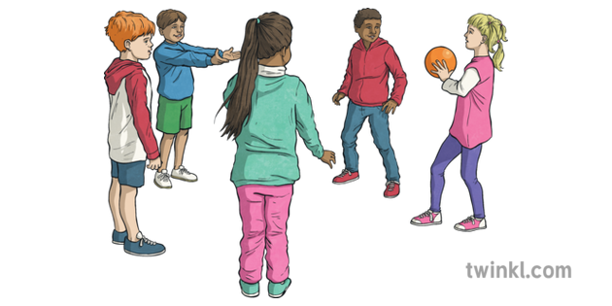
OŠ KV C.2.2. / A.3.1. / C.3.2.
Tema: U prijatelja imam povjerenje (2. r.);
Prijatelj je Božji dar (3. r.)
Aktivnost: »Loptica prijateljstva«
Učenici formiraju krug i dobacuju (spužvastu) lopticu.
Kad im loptica padne na pod reći će što šteti prijateljstvu, a kad je uhvate reći će pravilo koje promiče povjerenje među prijateljima.
Poticaj učenicima da lopticu dodaju onima s kojim se manje druže.
Korelacija s TZK: socijalna inkluzija i kohezija, odgojne vrijednosti, suradnja, rast povjerenja, usvajanje i primjena pravila dobrog ponašanja, (ne)verbalna komunikacija

Slide 16
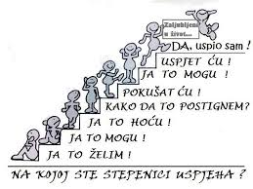
OŠ KV D.1.2. / B.4.3.
Tema: Korizma (1. i 4. r.)
Aktivnost: »Put do uspjeha«
Primjer sportaša ili učenika koji postiže uspjehe odricanjem
Ili učenik ispriča što sve mora učiniti da bi postigao određeni cilj
Ili učenici pišu svoju skalu odricanja na putu do određenog cilja
usp. život vjere
Korelacija s TZK: osobni razvoj, upornost, odlučnost, samovrednovanje, samoupravljanje, samousmjeravanje, promjena navika i vježbanje radi zdravog načina življenja

Slide 17
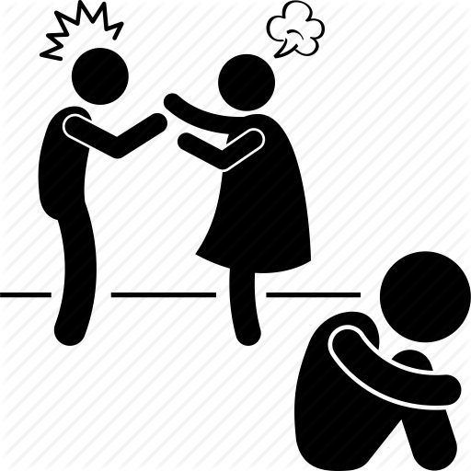
OŠ KV C.4. 2.
Tema: 5. BZ – Čuvaj dar života! (4. r.)
Aktivnost: »Budi zdrav!« i »NE nasilju!«
tjelesno zdravlje ↔ duševno zdravlje ← neumjerenost u jelu i piću
sportske aktivnosti = zdravlje tijela
usp. molitve i sakramenti = zdravlje duše
uzroci, posljedice i prevencija svađe i nasilnog ponašanja
Korelacija s TZK: osobni razvoj, odlučnost, samovrednovanje, samoupravljanje, samousmjeravanje, prevencija pretilosti, promjena navika, nenasilno rješavanje sukoba, ovladavanje neprimjerenim oblicima ponašanja, pregovaranje i posredovanje, emocionalna samoregulacija

